Slide 1

分时异动
判断日内机会
3月13日 20:15
罗雪奎
执业编号:A1120616080001
十多年证券市场经验，本科金融主修，个人独创《底部三买点》《一分钟选股法》 《五进五出法》 配合短线买卖《超级买入法》深入浅出的解析个股买卖原理，提倡用最简单的方式去操作股票

Slide 2

0 1
市场环境
0 2
雷达找异动
0 3
龙虎找异动

Slide 3
PART 01
市场环境

Slide 4
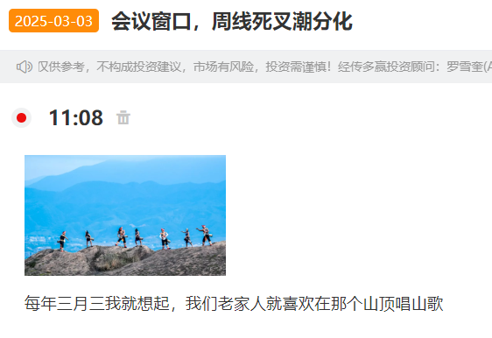
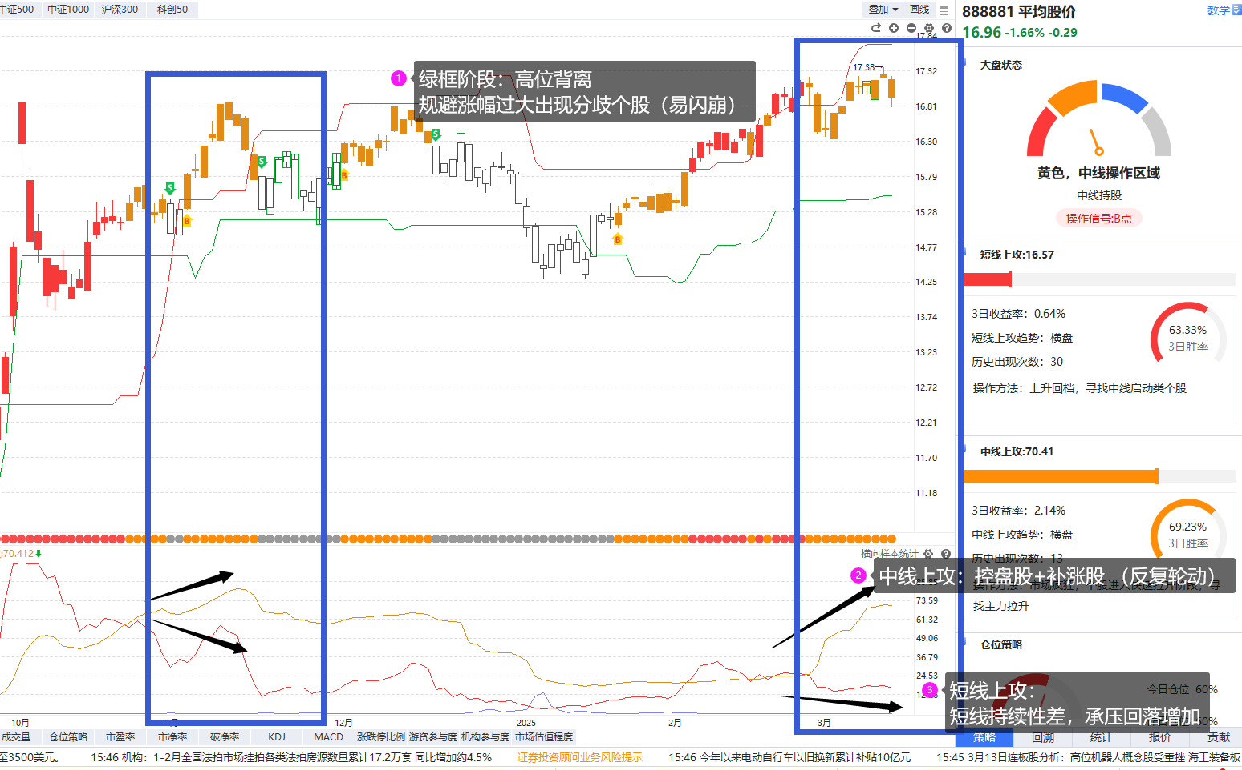
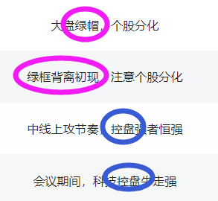
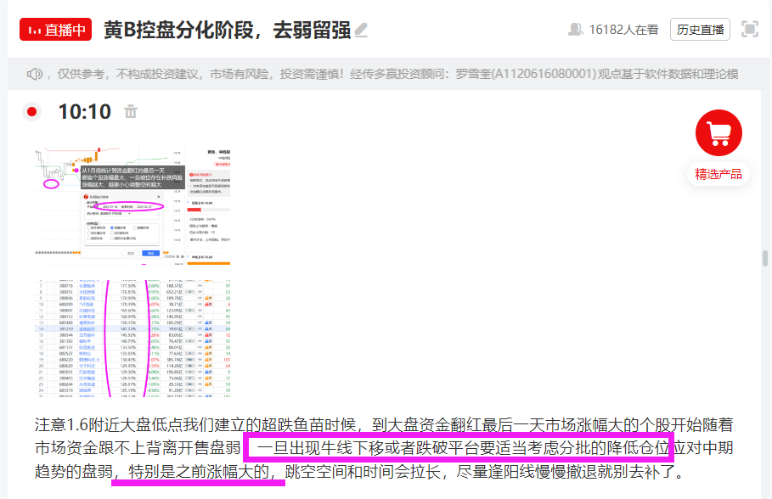
周线死叉潮+历史高位+背离

Slide 5
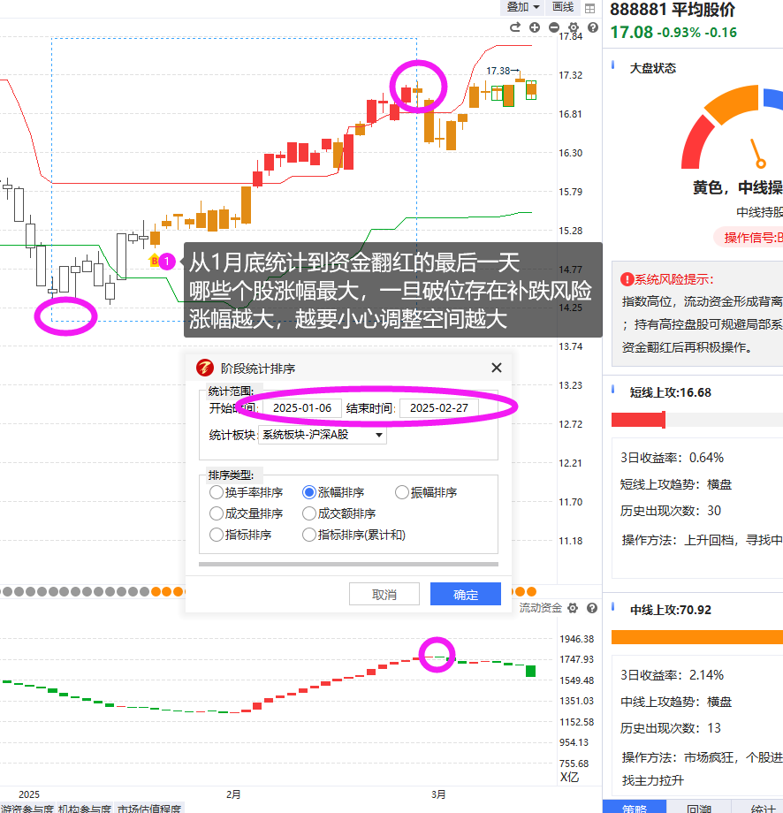
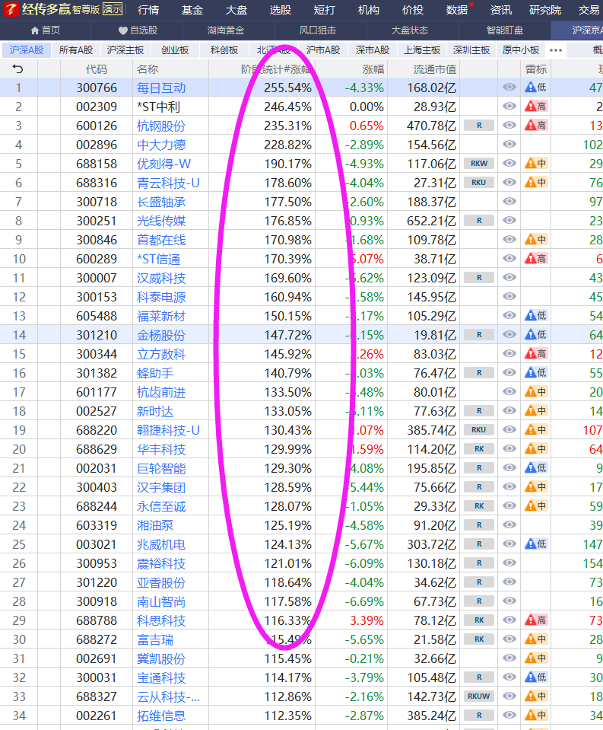
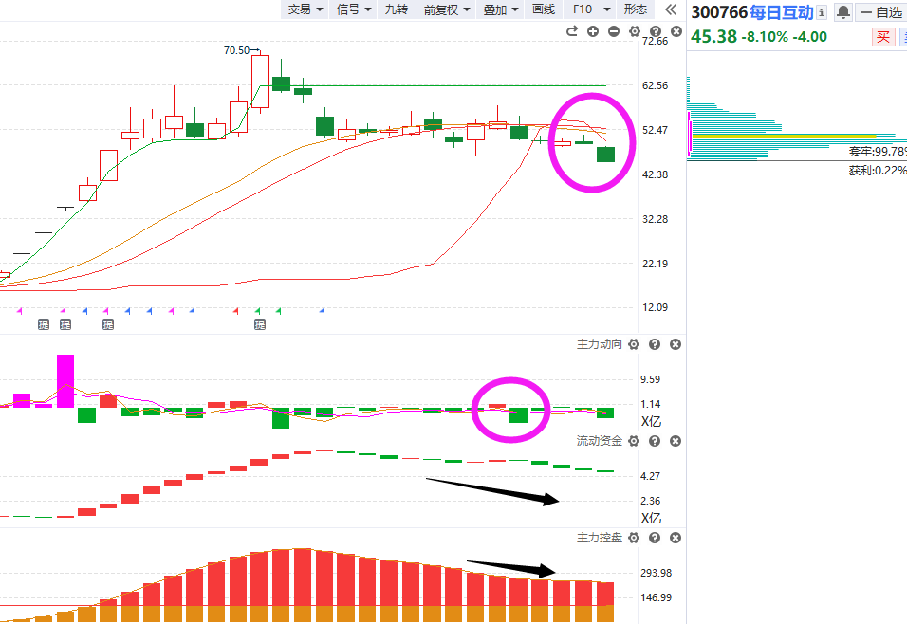
规避高位趋势盘弱个股

Slide 6
PART 02
分时异动

Slide 7
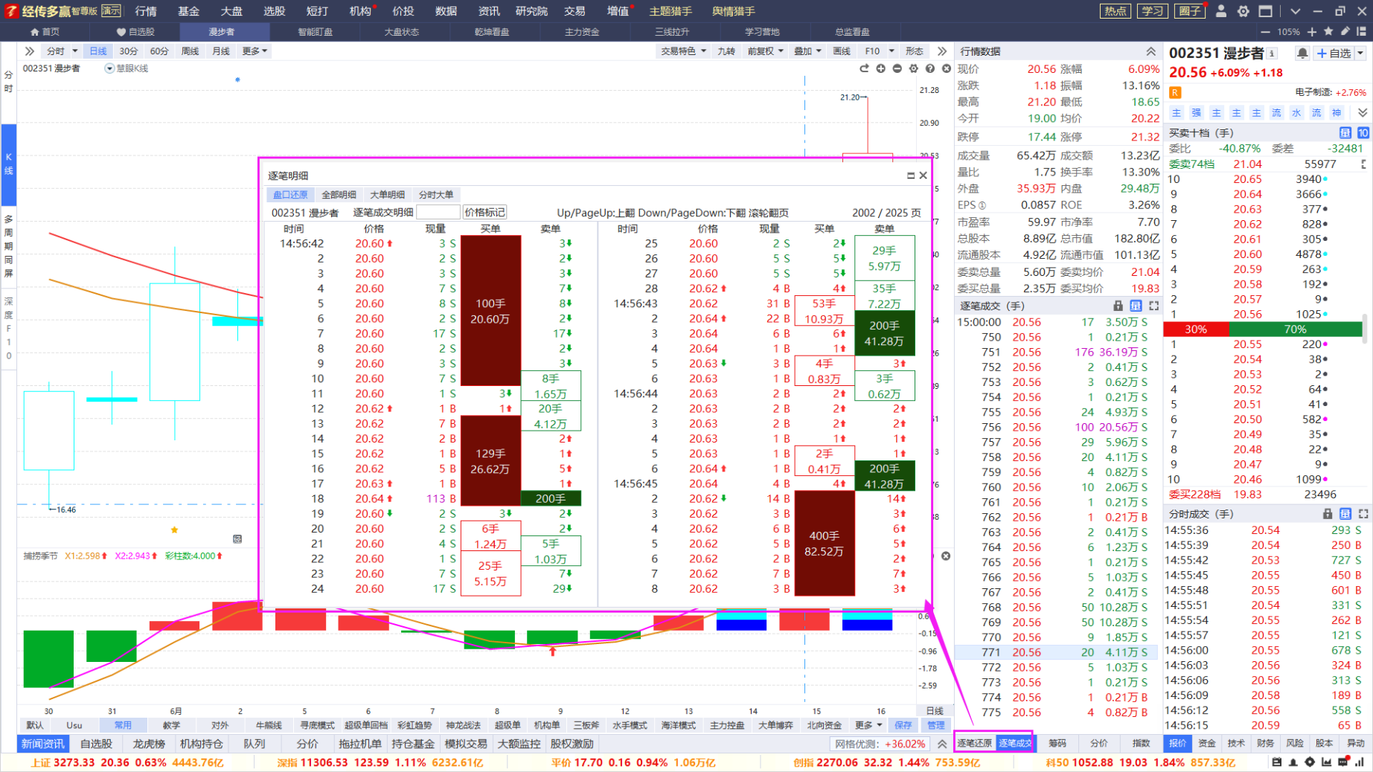
L1和L2的区别
14:56:42，在这一秒内有28笔撮合成交的数据
第一笔为20.60的价格，撮合成交了3手
来源：交易所会把单位时间内撮合成交的每一笔数据传输过来
含义：可看到每一笔是怎么成交的，并看到所有大单的数据

Slide 8
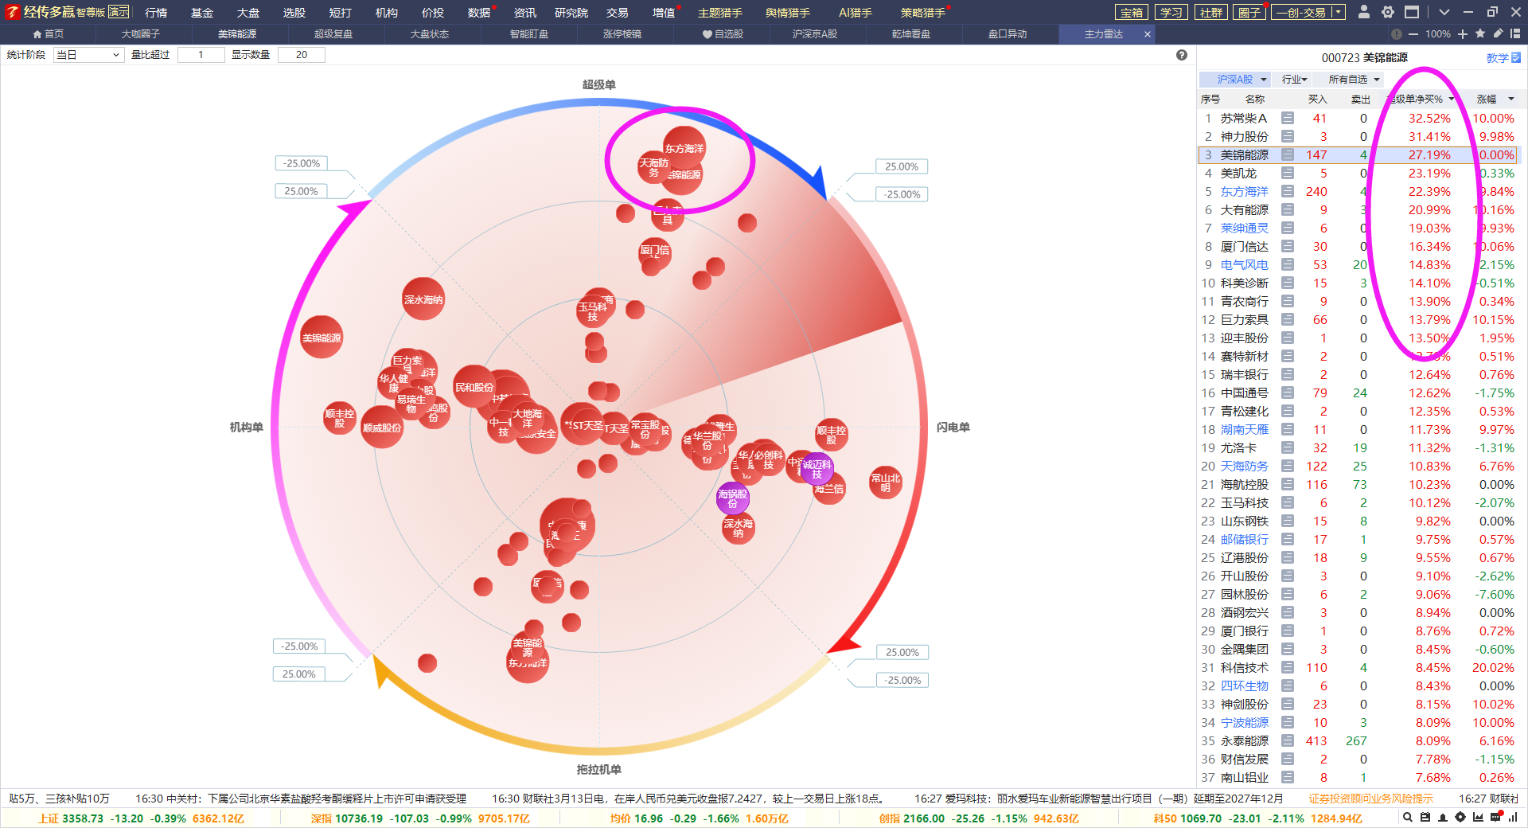
分时找异动机会
日内大单占比较高个股是近期最有爆发力的方向

Slide 9
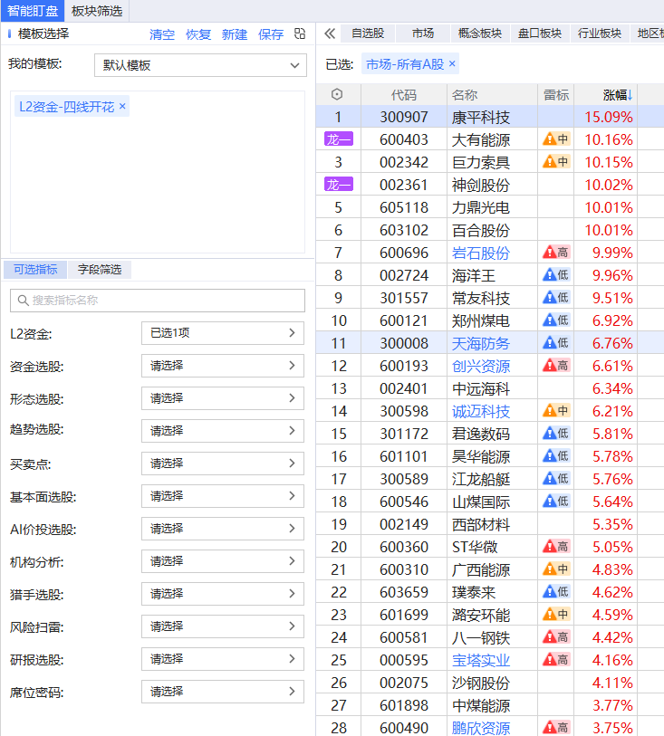
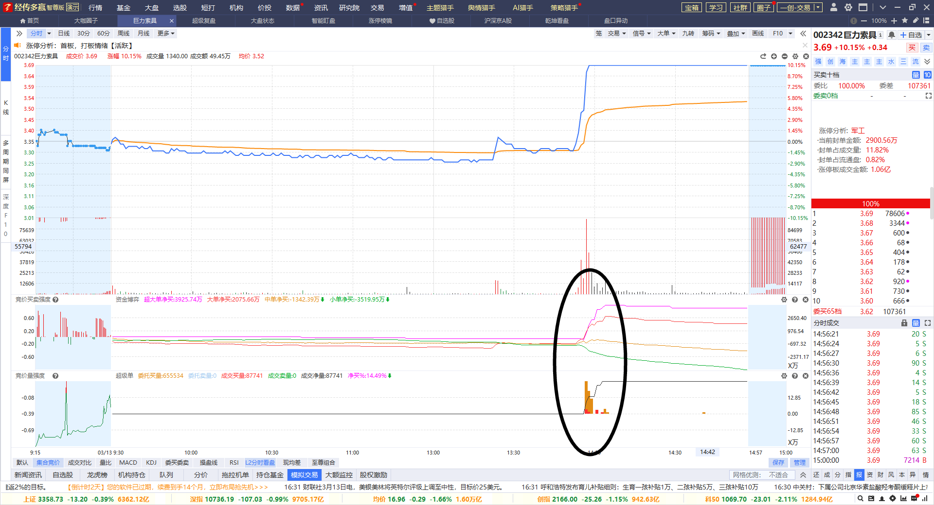
分时找异动机会

Slide 10
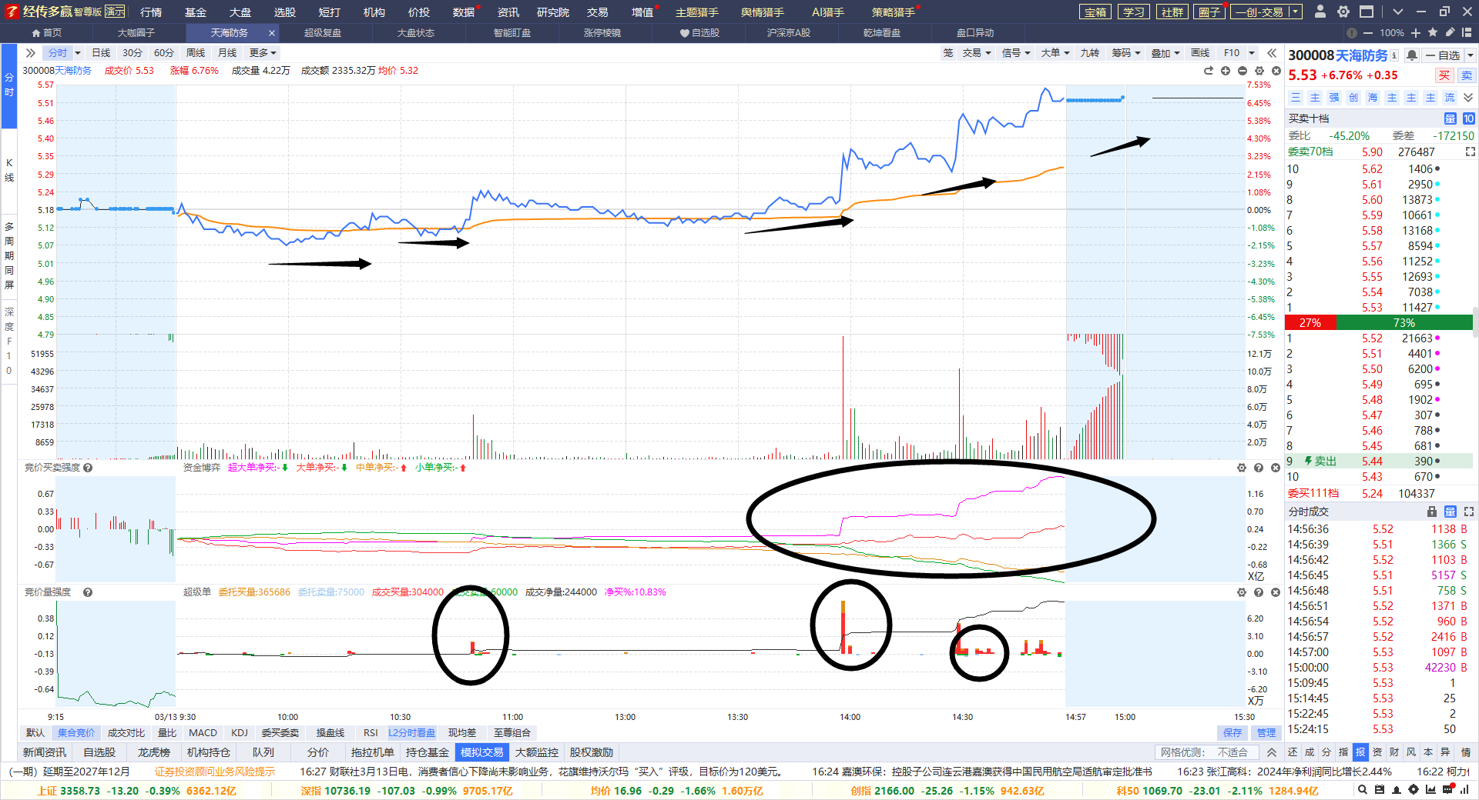
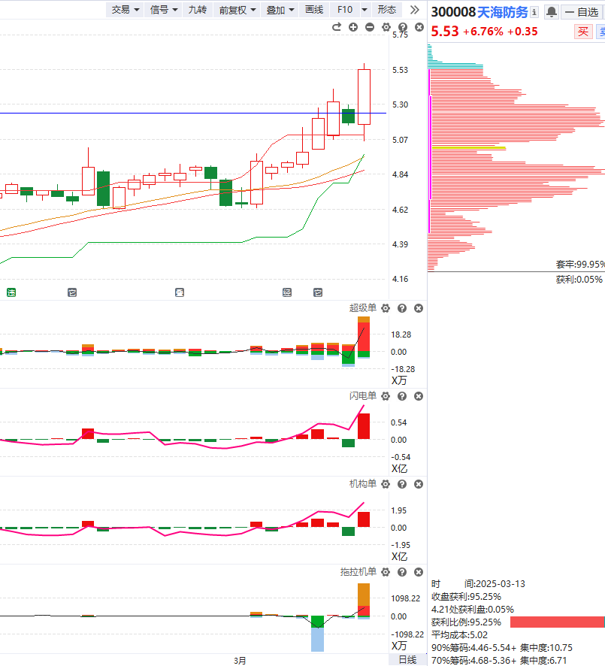
分时找异动机会（1）
上涨分时+四线开花+日线三阳开泰+熊线上移

Slide 11
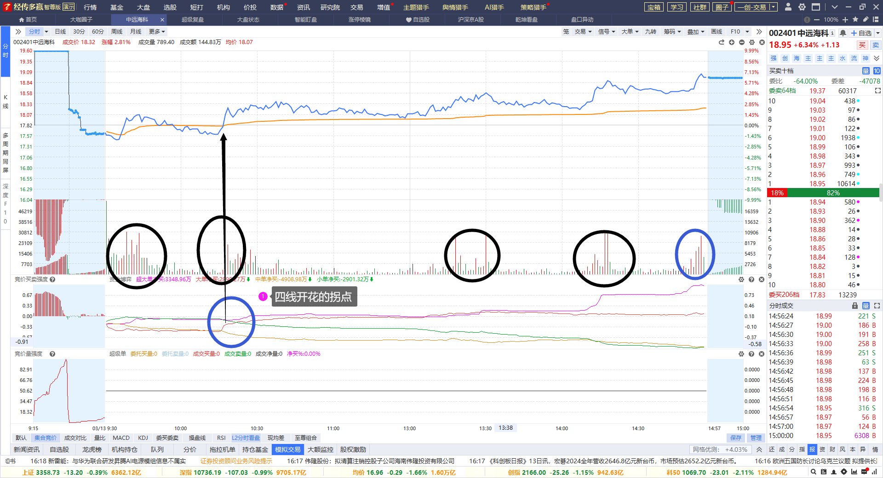
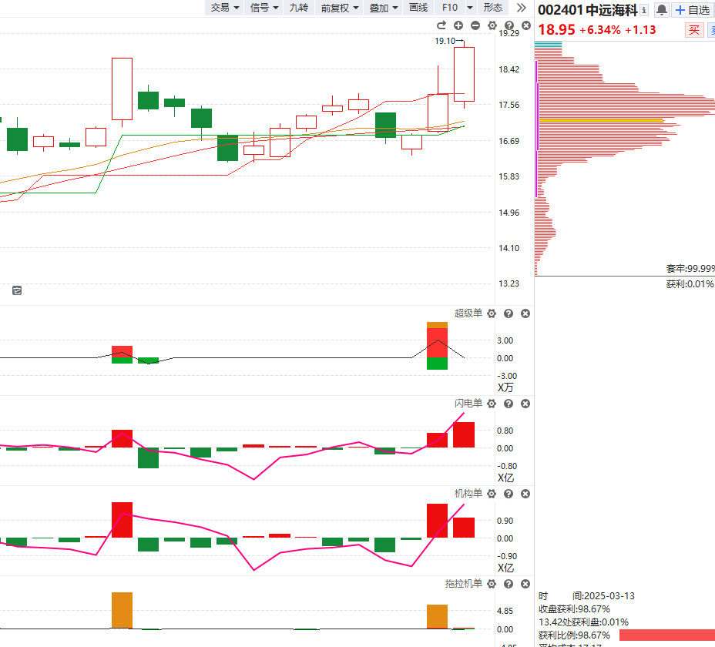
分时找异动机会（2）
上涨分时+四线开花+日线三阳开泰+熊线上移

Slide 12
PART 03
龙虎找异动

Slide 13
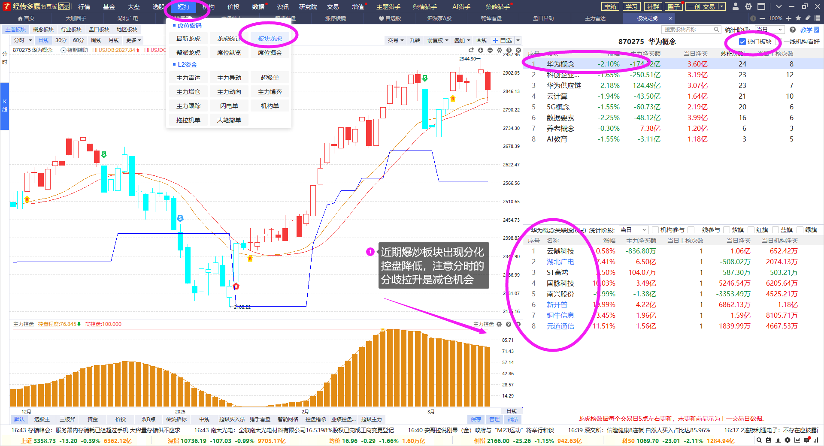
板块龙虎异动

Slide 14
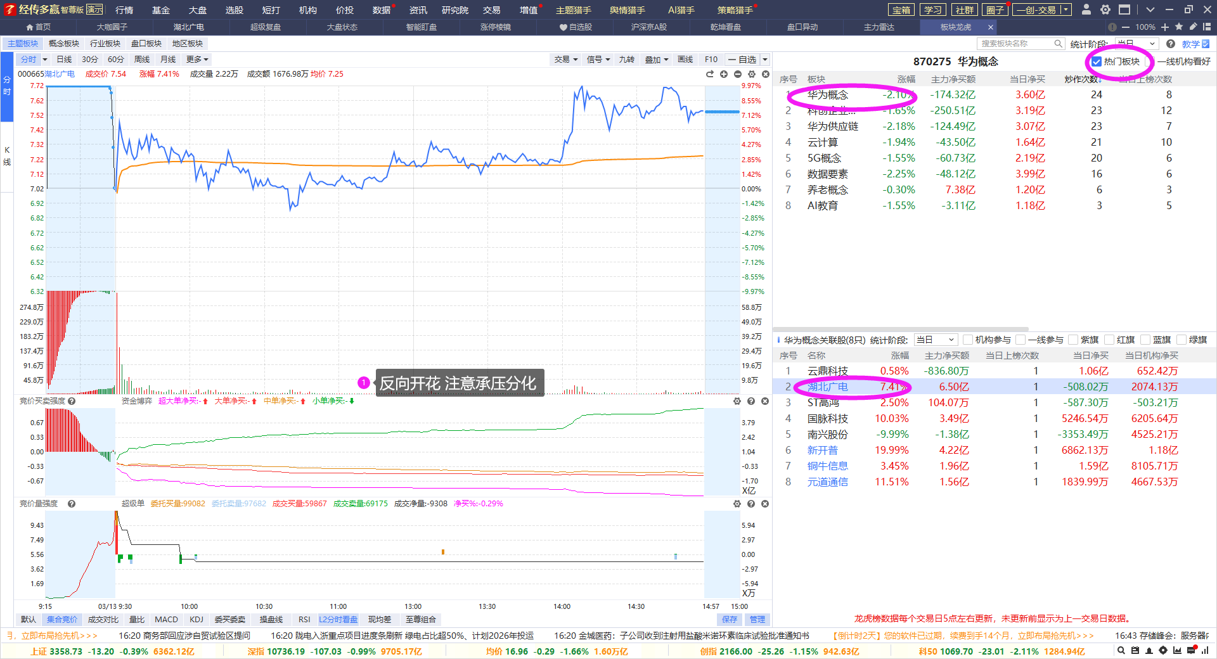
注意热门板块的分歧（反向开花）

Slide 15
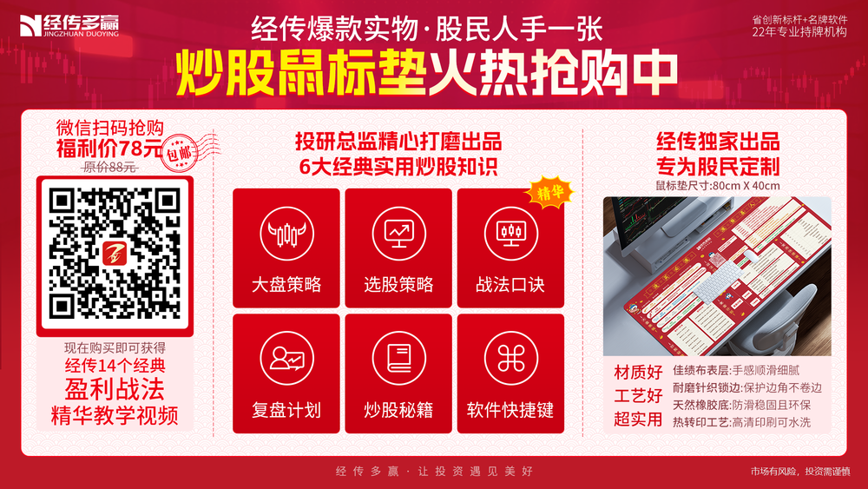

Slide 16


Slide 17


经传投教伴您前行
热点早知道：每日早间新鲜出炉的市场资讯与公告，伴您开启理性投资的一天。
政策变化解读：每日资本市场重要政策解读图画作品，洞察改革机遇，帮助您更好应对市场挑战。
快快扫码关注我们吧~
趣味投教活动：有奖答题活动通关中奖领取专属炒股笔记本等精美礼品！
高质量投教内容：转载官方机构精品，全方位提升您的金融素养！
关注经传多赢投教公号
您可以得到什么呢？
基础金融知识普及：零基础也能懂的金融入门课，带您开启金融的世界！
投资者保护教育动态更新：投保专项宣传活动动态速递，全方面守护您的权益！

Slide 18

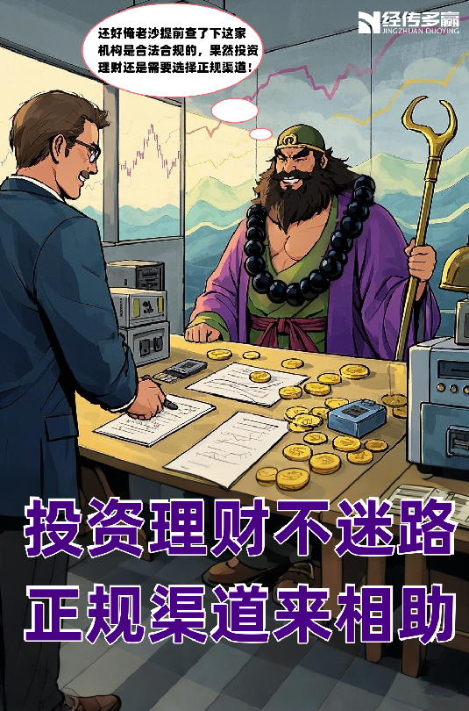


保障金融权益 助力美好生活

Slide 19
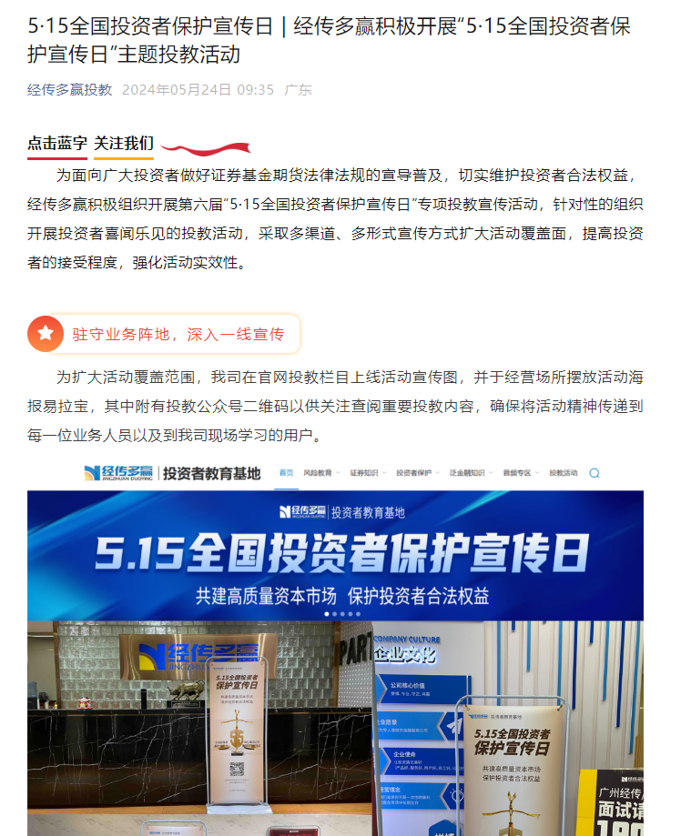
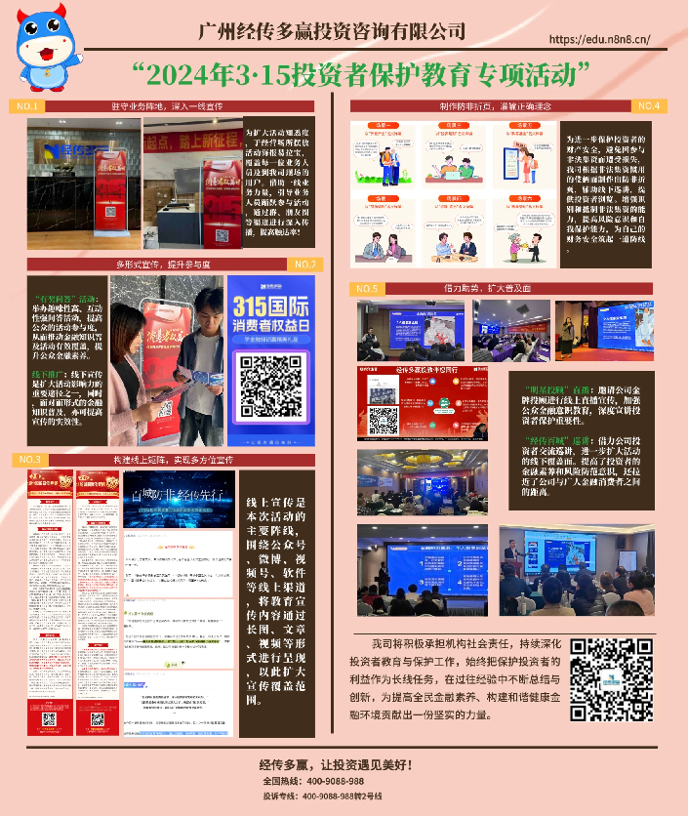
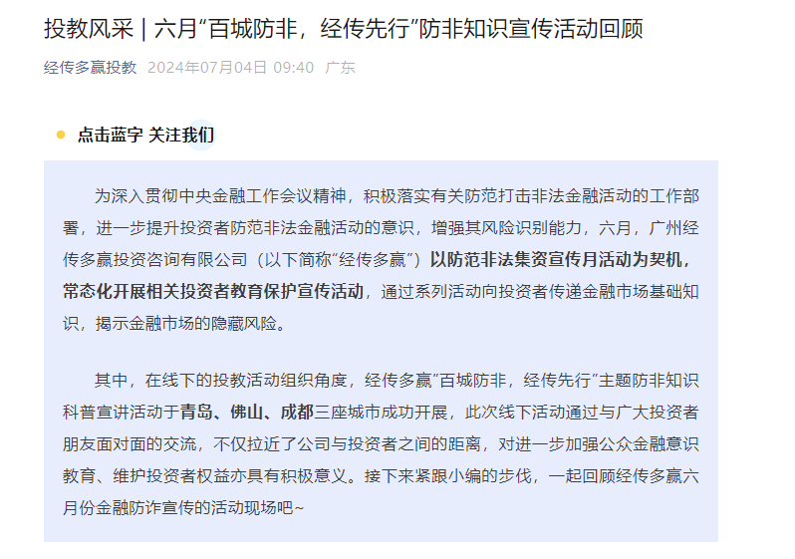

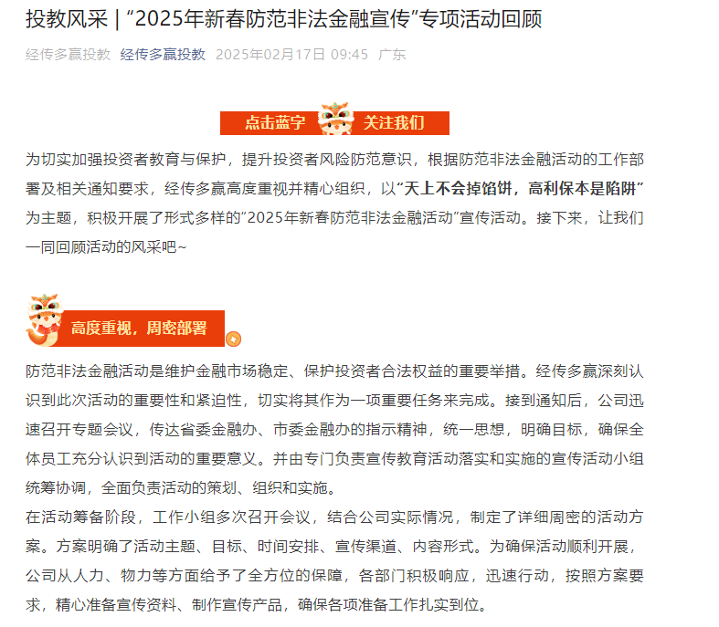
保障金融权益 助力美好生活

